Slide 1
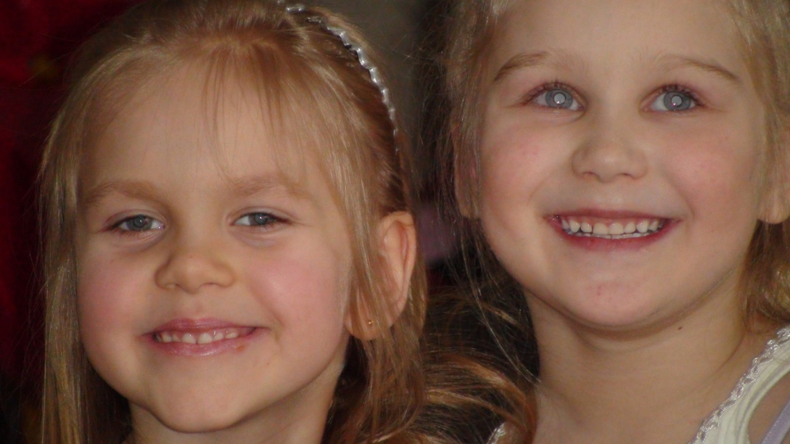
Laste ÜLDHAIGUSED ja HAMBAKAARIESE ENNETUS
Dr Marek Vink
SH Terje Altosaar

Slide 2
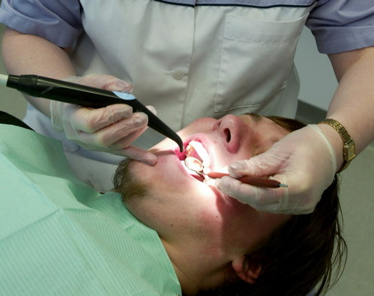
EESTI LASTE HAMMASTE SEISUND
Kui väikelastel 2-3 eluaastal on kaariesevaba hammaskonnaga lapsi 61,3%,
siis hiljem, 5-6 aastastel st. algava vahelduva hammaskonna perioodil on nende protsent vaid 25,6 %.
Jäävhammastel 12 a. vanustel lastel on kaariese levimuse näitaja - DMF(T) keskmiselt 2,36 varieerudes 1,2 –3,5 vahel.
Enam on laste hambad kaariesest haaratud Lõuna-Eestis ja Kagu-Eestis, kus kasutatav põhjavesi on fluorivaene – alla 0,5 mg/l..

Slide 3
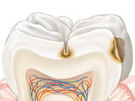
KAARIESE RISKIFAKTORID
SOTSIAALSED TEGURID
madal sotsiaalne seisund, töötus,
halb majanduslik seis
vähesed teadmised suutervishoiust,
vanemate madal haridustase
ebaregulaarne hammaste kontroll
ÜLDISE TERVISLIKU SEISUNDIGA SEOTUD FAKTORID
üldhaigused
regulaarselt tarvitatavad ravimid
kahjulikud harjumused

Slide 4
EPIDEMIOLOOGILISED FAKTORID
elamine kõrge DMF-indeksiga riigis
elamine kõrge DMF-indeksiga piirkonnas
kõrge DMF näitajaga pereliige (eriti ema)
varasem hulgaline kaariese esinemine
KLIINILISED LEIUD
algavad kaariese kahjustused
(karioossed laigud)
eksponeeritud juurepinnad
asendianomaaliatega hambad
arenguanomaaliatega hambad
sügavad fissuurid
hambaravist põhjustatud retineerivad faktorid

Slide 5
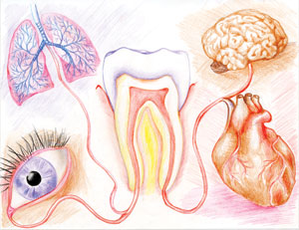
ÜLDHAIGUSTE SEOS KAARIESEGA
Suuõõne korrapärane ravi ja pidev kontroll on väga tähtsad lastel, kellel on:
KAASASÜNDINUD SÜDAMERIKKED
vere pH happelisem
profülaktika mõju nõrk
suuinfektsioonidel mõju üldhaigustele
lapsed RISKIGRUPP!!!
DIABEET EHK SUHKRUHAIGUS
väheneb süljeeritus
süsivesikute tarvitamine rangelt
reguleeritud
ravile mittealluv diabeet tõstab
kaariese riski
REUMA
sülje eritus väheneb
kirurgilistel protseduuridel vajalik premedikatsioon
suuinfektsioonide vältimine vajalik hoidmaks ära reuma ägenemist

Slide 6
KASVAJAD JA NENDE RAVI
ENNE RAVI SUUÕÕS SANEERIDA!!!
kiiritus pea piirkonda vähendab sülje produtseerimist
kiirituse tagajärjel võib lastel esineda hammaste arengu- ja lõikumise häireid
ravimid ja kiiritus alandavad limaskesta vastupanuvõimet
tsütostaatikumidega ravi tõstab kaariese riski
NEERUPUUDULIKKUS
sülje pH aluselisem
sülje eritus väheneb
rohkem hambakivi
mõningate ravimite ja fluori
eritumine aeglasem
ASTMA
hormoonravimid soodustavad
seeninfektsiooni teket
allergilised reaktsioonid

Slide 7
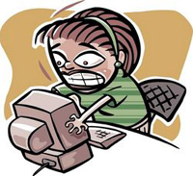
OSTEOPOROOS
hammaste arengu- ja lõikumishäired
STRESS
toitumistavade muutumine
muutused sülje eritumises, koostises jms
väheneb immuunoglobuliin G hulk
PSÜÜHIKAHÄIRED
ravimid võivad vähendada sülje eritust
käitumis- ja toitumistavade eripära

Slide 8
LASTE ÜLDHAIGUSTE RAVIS KASUTATAVAD RAVIMID JA NENDE KÕRVALTOIMED
Ravimite kõrvaltoimed
Kõik ravimid põhjustavad kõrvaltoimeid.
Kõrvaltoimeteta ravim ei ole tõenäoliselt ravim – suure tõenäosusega puudub sellisel tootel ka ravitoime.

Slide 9
RAVIMITE KÕRVALMÕJU SUULE
Suukuivus ehk kserostoomia
Kandidoos
Stomatiit
Süljenäärmete turse ja valulikkus
Maitsetundlikkuse häired
Suurenenud veritsus
Kasvajatevastane ravi

Slide 10
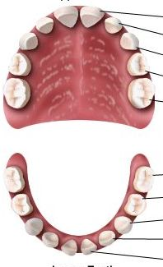
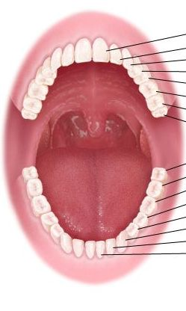
PIIMA- JA JÄÄVHAMMASTE LÕIKUMINE
Vahelduva hammaskonna periood (6…7 -12…13eluaastani)
Jäävhammaskonna periood
(algab 13…15 eluaastal)

Slide 12
kaaries
Vaata videot: http://youtu.be/_oIlv59bTL4
Notes:
http://www.youtube.com/watch?v=_oIlv59bTL4

Slide 13
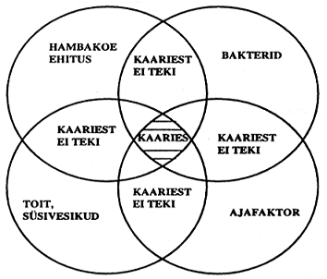
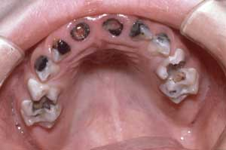
kaaries
1890 esiltes teadlane Miller happeteooria.
tõestas, et suus paiknevad bakterid tekitavad kaariest s.t. bakterid kasutavad oma ainevahetuses teatuid süsivesikuid, mille tagajärjel tekib hape
KAARIES ON MULTIFAKTORIAALNE HAIGUS

Slide 14
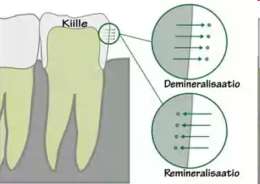
Suuõõnes leiduvad kaariese etioloogilised tegurid
bakteriaalne katt
+
rafineeritud süsivesikud
demineraliseerumine
hügieen + fluoriid
+
Sülje kaitsemehhanismid
mineraliseerumine

Slide 15
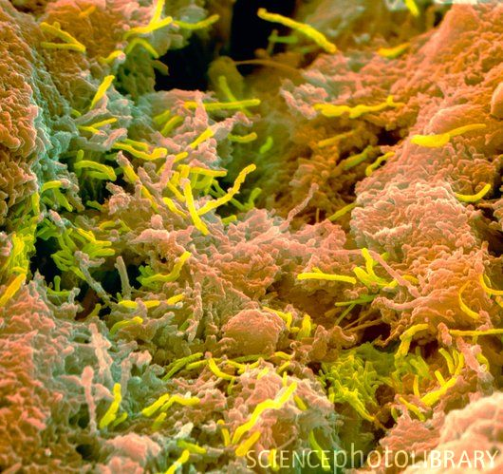
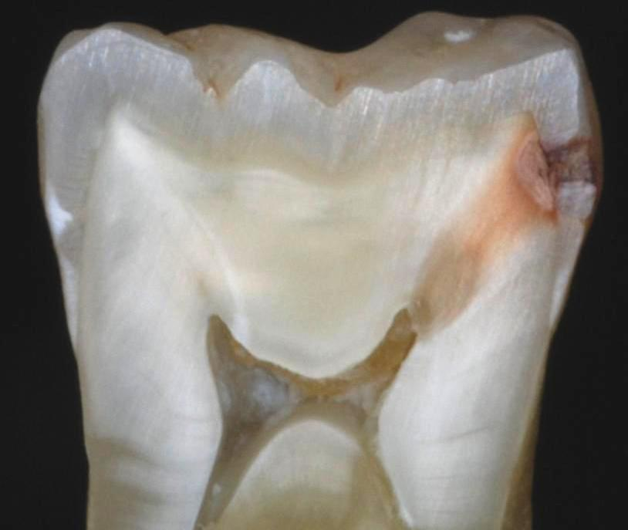
Kaariesesse nakatumine
varases lapsepõlves piimahammaste suhu lõikumise järel
pisikud suus nii kaua kui hambadki
sülje kontaktist (tavaliselt ema vm lähisugulane)
nakatumisele aitab kaasa lapse suur suhkrutarbimine
koolieaks väljakujunenud oma mikroobifloora takistab nakatumist

Slide 16
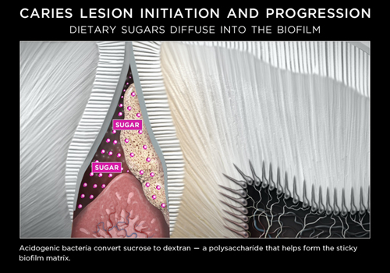
Konservatiivne ravi
Kaariese kontrolli all hoidmine tähendab hambamineraalide lahustumise ja sadestumise vahelise tasakaaluoleku hoidmist nii, et ülekaalus ei oleks demineraliseerumine, mille tagajärjel tekiks hambaauk.

Slide 18
Kaariese aktiivsus ja risk
anamneesi ja uuringu põhjal:
kaaries inaktiivne / kaaries kontrolli all
aktiivseid kahjustusi pole (või maksimaalselt üks)
anamneesi põhjal pole viimastel aastatel täidetud
kaaries aktiivne ja riskifaktorid võimalik kontrolli alla saada
leidub aktiivseid kahjustusi
2-3 aasta jooksul >1 uus / kasvav / täidetud kahjustus
kaaries aktiivne ning kõiki riskitegureid pole võimalik kõrvaldada (kuiv suu) või pole riskitegurid tuvastatavad
leidub aktiivseid kahjustusi
2-3 aasta jooksul >2 uut / kasvavat / täidetud kahjustust

Slide 19
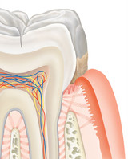
kaaries inaktiivne / kaaries kontrolli all
vaja kiita / motiveerida ka edaspidi ülal pidama head suuhügieeni ja kasutama fluoriidiga hambapastat
kaaries aktiivne ja riskifaktorid võimalik kontrolli alla saada
mehhaaniline katukontroll peab paranema (kodu + prof)
lisafluoriid (h-pasta suhu, loputused ja/või prof.fluoriid)
dieedinõuanded (kui mittepeetunud emailikaaries)
kaaries aktiivne ning kõiki riskitegureid pole võimalik kõrvaldada (kuiv suu) või pole riskitegurid tuvastatavad

Slide 20
KAARIESE RISKI ARVUTAMINE Maksimaalne punktisumma 8. 6 või enam punkti näitab kaarieseriski
madal risk kõrge risk
( hea prognoos) (halb prognoos)
Anamnees
Hammaste
vastupanuvõime
Varasem kaariese
aktiivsus
Kaariese kliiniline
pilt
Suuhügieen
Toitumine
Süljetest (bakterite
hulk süljes)
Sülje eritumine ja
Puhverdusvõime
.

Slide 21
HAMBAKAARIESE ENNETUS
Fluoriidid
Bakterite eemaldamine e. Suuhügieen
Toit ja süsivesikud
Ksülitool
Sülje pH

Slide 22
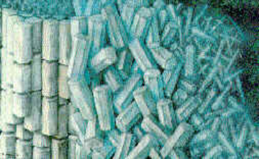
Fluoriid
Fluori on WHO soovitanud alates aastast 1958
fluorapatiit on happele
vastupanuvõimelisem kui hüdroksüülapatiit
takistab demineraliseerumist
soodustab remineraliseerumist
takistab bakterite ainevahetust
vähendab hambakudede “niiskumisvõimet”
takistab katu formeerumist
toimib hambavaaba F-laona, kust F vabastatakse kattu alati, kui pH langeb
vähendab hambakatu bakterite võimet tekitada happeid
kiirendab hambaemaili remineralisatsiooni aladel, kus happed on hambaemaili kaltsiumisisaldust vähendanud

Slide 23
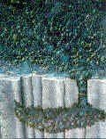
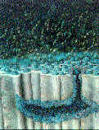
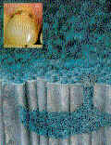
lokaalne fluoriidi aplikatsioon takistab kaariese teket (kõrge) kaarieseriskiga patsientidel
F– hambapinnakoes 2500-4000 ppm (0,25-0,4%)
süljes 0,03 ppm
igapäevane 1 mg/l fluoriidisisaldusega joogivee tarvitamine elu jooksul tõstab vastupanuvõimet kaariesele kõigis vanuserühmades
lokaalne fluoriidi aplikatsioon takistab kaariese teket (kõrge) kaarieseriskiga patsientidel

Slide 24
Kaaries patsientidel põhineb individuaalsusel
Fluoritab või-närimiskummi kasutamine on soovitatav eriti siis, kui süljeeritus on piiratud ravimite kasutamine või haiguse tõttu. Ööpäevane annus on 1,5 mg naatriumfluoriidi.
Kahjulik Kasulik
Süsteemselt hamba lokaalselt
Arengu ajal suhu lõikumise
järel

Slide 25
Joogivee fluorisisaldus Eestis

Slide 26
Fluoriidilahusega loputused
fluoroosirisk loputusel väike
efekt suurem kui loputused eri ajal hambapasta kasutamisest
eelkoolieas pole soovitav
hea maitse meelitab jooma
ettevaatust alkoholi sisaldusega
lihtne / odav läbi viia
rentaabel kõrge kaariese riski korral

Slide 27
Fluoriidigeelid
viskoosne geel
(individuaalse) kapega mugav kasutada
kodukasutuses kuni
5000 ppm F efektiivne

Slide 28
Professionaalne fluoriidgeel
5000 - 12 000 ppm F
allaneelamise vältimiseks
istuvas asendis
patsient ei tohiks neelatada
ülemäär eemaldada imuriga
2 - 4 korda aastas
tõhus, kuid tänapäevase arusaamise järgi regulaarne piisava kontsentratsiooniga fluoriid parim

Slide 29
Fluoriidlakk
kasutusel üle 30 aasta
3 - 6 kuu tagant riskipindadele
Duraphat
NaF 5 % (22 600 ppm F)
alkoholisuspensioon komposiidiga
kõvastub süljega kokkupuutel
keskmiselt 38 % kaariese reduktsioon

Slide 30
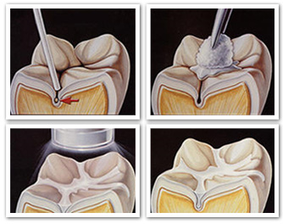
Aeglaselt vabanev fluoriid
optimaalne: suus pidevalt väikeses kindlas koguses fluoriidi
eksperimentaalselt olemas molaari bukaalsele pinnale kleebitavad lahustuvad tabletid jne
probleemiks kinnitamine
ja konstantne F
täidismaterjali F
klaasionomeeris 15 -20 %; komposiidis?, silandis
F reservuaar tühjeneb aeglaselt, vajab täitmist

Slide 31
Joogivee fluoriidisisaldus on 0,8-1,5 ppm / l,
alla kolme aasta vanuste ei tohi kasutada fluori hambapastat
mitte alla 12-aastaste fluoritablette.
Joogivesi, mille fluoriidisisaldus on üle Euroopa Komisjoni joogivee direktiiv piirväärtuse (1,5 mg / l), järgmised piirangud võetakse arvesse:
Vett ei tohi kasutada söögi valmistamiseks, alla 16-kilo (3 a.).
Vee kasutamist ei soovitata (alla kooliealiste) nt magustoidud, mille valmistamiseks on vaja suurtes kogustes vett (mahlad, supid, kisselit jne).
Koolieelikud ei tohi kasutada fluorihambapastat või-tablette ega fluorinärimiskummi.
Hammaste pesemiseks vett võib kasutada, kui laps oskab suust väljasülitada.

Slide 32
Programm
Joogivee fluorisisaldus 0,1-0,3 mg/l
naatriumfluoriidi tablette annustes 0,25 mg, 0,5 mg, ja 1,0 mg. Korrapäraselt ühe aasta jooksul vähemalt 250 päeva.
Tuleks tarvitada ka fluorisisaldusega mineraalvett
Fluoriühendeid (lakk, geel) kantakse ka hambapinnale hambaravi kabinetis. Hammaste mälumispindade vagude katmine hermeetikumide ehk silantidega
Igapäevaselt kasutatav naatriumfluoriidilahus on 0,05 %-line (kui ei kasuta tab.)
süstemaatiline ja hoolikas hammaste pesemine 2 korda päevas fluori sisaldavate hambapastadega.
Ksülitooli sisaldav närimiskumm
Kaks korda aastas hambaarsti juures
Joogivee fluorisisaldus 0,3-0,7 mg/l
manustada fluoritablette, kuid nende hulk tuleb määrata individuaalselt. Tuleks tarvitada ka fluorisisaldusega mineraalvett.
Hambaravis kasutatakse fluoriide sisaldavadi lakke, geele ja mälumispindade hermeetikume
süstemaatiline ja hoolikas hammaste pesemine 2 korda päevas fluori sisaldavate hambapastadega
Ksülitooli sisaldav närimiskumm
Kaks korda aastas hambaarsti juures

Slide 33
Joogivee fluorisisaldus 0,8-1,5 mg/l
Suu kaudu ei ole soovitav fluoriide manustada, piisab mineraalainesisaldusega lauaveest.
Hambaravis vastavalt vajadusele kasutatakse fluori sisaldavaid lakke, geele ja silante.
Süstemaatiline hammaste pesemine fluori sisaldavate hambapastaga
Üks kord aastas korda aastas hambaarsti juures
Pärast sööki on soovitav kasutada ksülitooliga närimiskummi.
Joogivee fluorisisaldus üle 1,6 mg/l
Lapse organismile ja arenevale hammaskonnale normaalse arengu tagamiseks on soovitav kasutada joogiks vett, mis ei sisalda fluori üle 0.8 mg/l.
Hambaid tuleks pesta süstemaatiliselt kaks korda päevas
Üks kord aastas korda aastas hambaarsti juures
Pärast sööki on soovitav kasutada ksülitooliga närimiskummi

Slide 34
Fluori profülaktika erinevates earühamades
Alla seitsme aastased lapsed.
Terved
fluorihambapasta (0.05- 0,1 %F) ja/või
fluoritabletid
fluorilakk, kõige rohkem üks kord aastas
Kaariese risk
fluorihambapasta (0,05-0,1 %F)
fluoritabletid
fluorilakk kaks korda aastas
Kooliõpilased
Terved
fluorihambapasta (0,1 –0,15 %F)
fluoritabletid (Fludent ®)
fluorilakk üks kord aastas.
Kaariese risk
fluorihambapasta (0,1-0,15%F)
fluoritabletid (Fludent®) või näts (Fluorette®)
fluorilakk kaks korda aastas
Täiskasvanud
Terved
fluorihambapastad (0,1-0,15% F)
Kaariese risk
fluorihambapastad (0,1-0,15 %F)
fluoritabletid (Fludent®) või näts (Fluorette®)
fluorilakk üks kuni kaks korda aastas

Slide 35
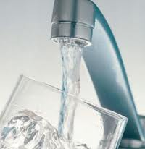
Lisäfluori kogus (mgF / ööpäevas)
F joogi-vees) 8-15 kg 16-20 kg 21-35 kg 36-50 kg üle 50 kg
(mg/l) (kuni 3 a) (3-6 a) (7-12 a) (13-15 a) (üle 16 a)
<0,4 0,25 0,50 0,75 1,0 1,50
0,4-0,8 0 0,25 0,50 0,75 1,00
≥ 0,8-1,4 0 0 0 0 0

Slide 36
Mis on fluoroos ?
Fluori toksiline toime, mis avaldub hambaemaili arenguhäirena:
valgete laikudena või triipudena
emaili läike kadumisena
pruunide laikudena või triipudena
emaili osalise või täieliku destruktsioonina

Slide 37
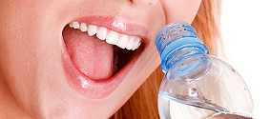
EHK........
suukeskkonnas leiduv fluoriid koos ema teadlikkusega (kaariese olemusest) seletab 50% kaariese vähenemist tänapäeva laste hulgas.
Ole teadlik oma elukoha joogivee F sisaldusest
Norm.1,0-1,2 mg/l

Slide 38
F- hambapasta koos hea suuhügieeniga on Põhjamaades vähendanud kaariese esinemist viimase 20-30 aastaga ~ 90 %
Fluoriid on ravivahend, mis kontrollib kaariesekahjustuse arengut
fluoriidi ära võtmisega areneb kiirelt välja kaviteet
fluoriidist üksi jääb väheks, vajalik ka individuaalne suuhügieeni instruktsioon

Slide 39
KATT e. BAKTERID
Vaata videot: http://youtu.be/BiY8zK8MtD0
Notes:
http://www.youtube.com/watch?v=BiY8zK8MtD0

Slide 40
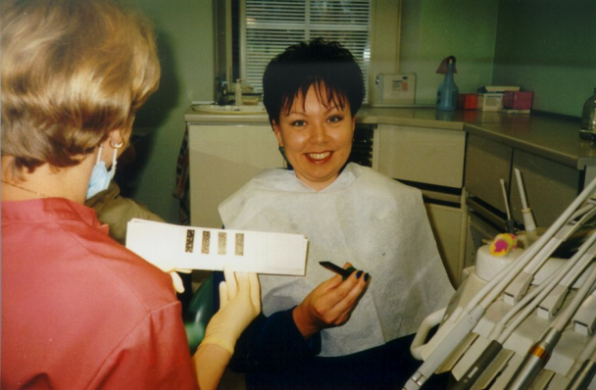
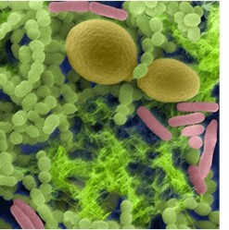
BAKTERID
Hambapinda katab alati õhuke orgaaniline kile – pelliikula
Pelliikula moodustub kiiresti sülje valkudest
On ideaalseks pinnaseks mikroobide kinnitumiseks
Moodustub hambakatt

Slide 41
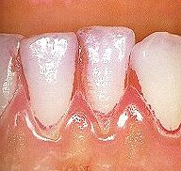
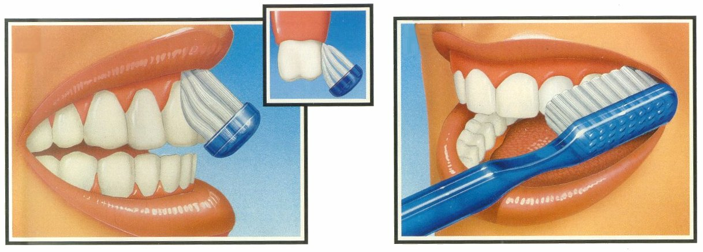
Mida suhkrusem dieet, seda paksemaks ja kiiremini katt kasvab
Oluline on õhtul bakterite eemaldamine
Lutipudelikaaries
Mõju avaldab ka sülje hulk ja keemiline koostis. (süljetestid)

Slide 42
TOIT JA SÜSIVESKUD
Tervisliku toitumise 4 põhimõtet:
Söö vastavalt vajadusele
max 5 X päevas!
Tarbi organismile vajalikke toitaineid õiges vahekorras!
Kõike, mis maitseb võib süüa, kuid seda mõõdukalt!
Toitu mitmekesiselt!

Slide 43
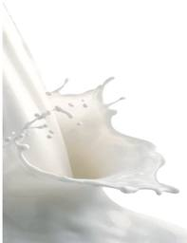
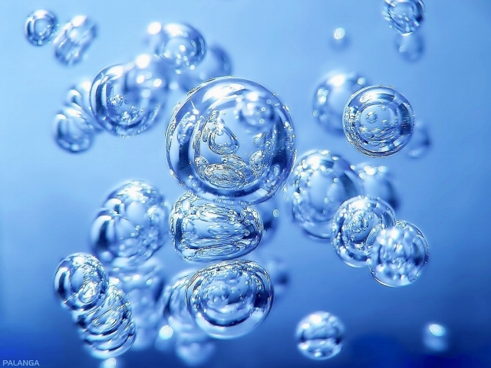
Joogid
Väikelapsel 6-8 joogikorda päevas
Parim janujook on vesi!
Mahla lahjendada veega, juua söögikordade ajal
Piima mitte üle 500ml päevas
Kuni 5 aastane laps peab jooma täispiima
Aastane laps joob tassist!
Mahlade, limonaadide joomine suurendab märgatavalt kaariese ja erosiooni riski
Tee joomine vähendab raua imendumist

Slide 44
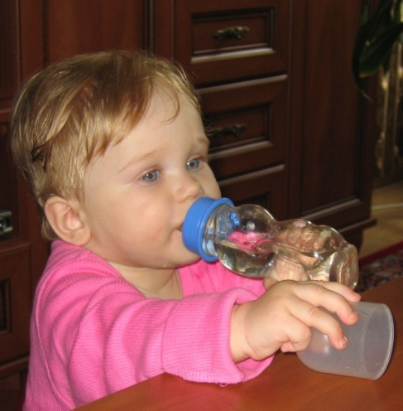
Erinevate jookide suhkrusisaldus
Jook Maht Suhkrusisaldus
375ml 8-9 tl
Limonaad
25% mahlajook
250ml
5 tl
100% mahlajook
5 tl
250ml
Spordijook
250ml
3-5 tl
Piim
250ml
2-3 tl
Vesi

Slide 45
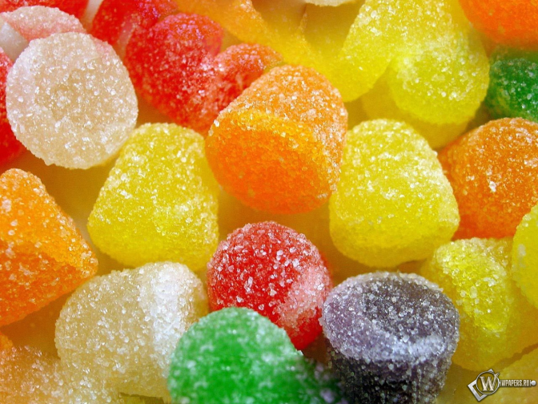
Suhkru tarbimine Eestis 1991- 2000 a. (kg/elaniku kohta aastas)
1991. –22,7
1994 –26,7
1997 –34,2
2000 –51,1
Võrdlus - Läti 1991 –54,7
1994 –43,1
1997 - 36,4
2000 –32,2

Slide 46
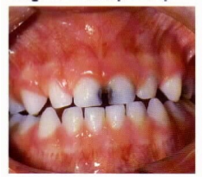
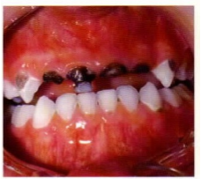
Lutipudelikaaries

Slide 47
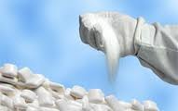
Ksülitool
Suhkrualkoholid ehk polüoolid on ksülitool, sorbitool, mannitool, laktitool, isomalt, maltitool(siirup).
Ksülitool on organismi normaalne ainevahetusprodukt, mida maks toodab 5-10 grammi ööpäevas.
Soolestik on võimeline ööpäevas seedima 20-30g.
Suure ühekordse annuse korral (0,3g/kg) põhjustab ksülitool osmootset kõhulahtisust.

Slide 48
Ksülitooli kasulik efekt hammastele seisneb selles, et kariogeensed mikroobid ei suuda seda kasutada oma ainevahetuses, ega selle kaudu toota hamba kõvakudesid lahustavaid (piim)happeid.
Pikaaegne ksülitooli kasutamine vähendab S.mutansi hulka katus, kuigi süljes võib selle määr jääda endiselt kõrgeks
Ning ülekandumist ühelt inimeselt teisele
kasutada umbes 1g suuruste annustena vähemalt 3X pv
Päevas on kasulik süüa 4-12 grammi ksülitooli, (ühes kõrge ksülitooli sisaldusega nätsupadjas on 1g ksülitooli )

Slide 49
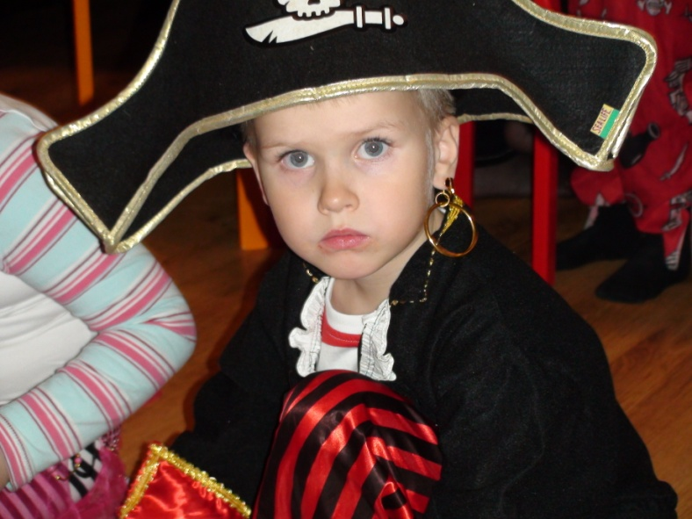
SOOVITAB;
imikute ja väikelaste vanematele
lastele, kellele jäävhambad lõikuvad
(5- 13 v)
noortele, kaariesaktiivises eas
(11-13v)
isikutele, kes on kaariesaktiivsed
isikutele, kellel on kuiv suu
isikutele, kes tarvitavad ravimeid

Slide 50
Erütritool ((2 R, 3 S)-butaan-1 ,2,3,4-tetraol)
Avastati 1848 - Briti keemik John Stenhouse
on suhkur alkohol
Leidub köögiviljades, puuviljades
Toodetakse glükoosist pärmseente abil
Kalorsus- 0
60-80% suhkru magususest
Vähendab hambakaariese teket

Slide 51
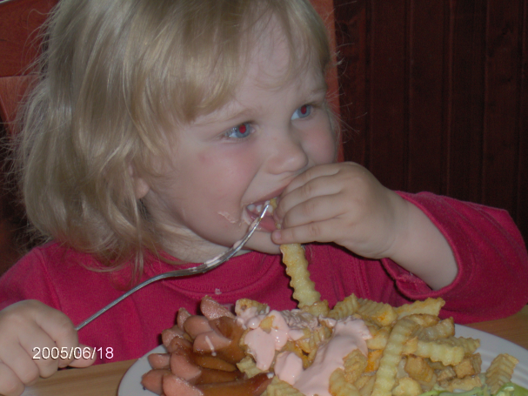
TOIT JA SÜSIVESIKUD EHK............
Vale toitumine, kujuneb karioosne protsess kiiremini.
Mitte alati pole oluline suhkrut sisaldavate maiustuste hulk, vaid kui tihti neid süüakse (5xpv), kui pikk on aeg, (lutsukomm) mil kleepuvad magusained katavad emaili.
JÄNUJOOK on optimaalse fluorisisaldusega joogivesi
Üldhaiguste raviks kasutatavad ravimid sisaldavad rohkelt suhkurt
Eine on kasulik lõpetada ksülitooli sisaldava nätsuga.
KOMMIPÄEV?????

Slide 52
SÜLG mineraalide reservuaar. kaltsium
Ca mõjutab kaltsiumfosfaadi tasakaalu hamba kõvakudede ja sülje vahel
Sülg kontakteerub harva otse hamba pinnaga
Sülje ja hamba vahel on vahekiht
Pelliikul
Katt

Slide 53
Sülg suu osana
Puhkeoleku sülje ülesandeks on tagada hammastele ja limaskestadele piisav niiskus. Stimuleeritud sülg on abiks neelamisel.
Süljel on ka antibakteriaalne toime, abiks rääkimisel, toidu seedimisel .
Kuiva suu tõttu tekib väga kiire kaariese areng, raske rääkida, sest häälepaeltel on vaja niiskust. Suureneb limaskestade ja keele vaheline hõõrdumine ja kuival limaskestal on vigastamise oht suurem, ebameeldiv hingeõhk ja toidu maitse ei tule nii hästi esile, sest maitsemeel vajab samuti sülge.
kuiva suu tõttu tekib ka keele kipitust, huulte lõhenemist. Sülg on sitke ja vahutav. Kaitsefaktorite toime on vähenenud,
kergesti tekkib infektsioone
Korralik suuhügieen väga vajalik

Slide 54
SÜLJE KAITSETEGURID
Ca²⁺ ja PO₄ ^{3–}
puhkeolekusülje puhver, üleküllastatud
pelliikel
takistab hapete ja mineraalide läbiliikumist
bikarbonaat-puhver
stimuleeritud sülje efektiivne puhver
süljeeritus
suuõõne (ise)puhastumiskiirus
fluoriid-iooni sisaldus
süljes vaid 0,03 ppm, abiks remineraliseerumisel

Slide 55
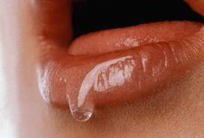
Süljeeritus
Kvaliteet ja kvantiteet vaheldub ööpäevarütmis
stimuleerimisel võib
erituskiirus kasvada kümme korda
bikarbonaat-puhver 60 korda
stimuleeritud süljeerituse vähenemine <0,7 ml/min kasvatab oluliselt kaarieseriski
puhkeoleku sülje madal pH ei ole tingimata seotud ainult vähese süljeeritusega

Slide 56
SÜLJE ERITUMINE JA HULK
Sülje eritumiskiirus:
puhke olukorras
~0,3 ml/min
töö olukorras ~1,5ml/min (s.o 5x rohkem)
Süljeeritust vähendab:
-iga
-ravimid (eriti vereloomeravimid ja rahustid)
-üldhaigused (hormonaalhäire, reuma, diabeet)
-suu kaudu hingamine
Süljeeritust suurendab stimulatsioon.

Slide 57
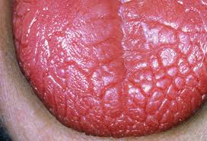
Suukuivus e. kserostoomia.
leida kuiva suu põhjus ja võimaluse korral see kõrvaldada.
Kui suukuivus on tingitud ravimitest (alternatiivse ravi võimalus).
võimalik vaevusi vähendada.
suu niisutamist veega. Janujoogiks vesi
Ei näksi ja ei joo magusaid jooke
kasutada süljeerituse suurendamiseks ksülitooli sisaldavaid pastille , nätse või imemistablette
söögikorrad sisaldavad närimist nõudvaid toiduaineid (nt toorsalateid)
Vesi ja mineraalvesi on hammastele ohutud.

Slide 58
kasutada kunstlikke süljeasendajaid. Tehissüljed leevendavad patsientide vaevusi pikemaks ajaks.
Suu niisutamine:
tehissüljed (Salisynt),
niisutav geel (OralBalance),
alkoholivaba suuvesi
(Biotene, Bio Xtra),
limaskestade niisutamine oliiviõliga

Slide 59
Kasutatud kirjandus
2. WHO Guidelines for drinking- vater quality. Second edition. Volume 2, Health criteria and other supporting information, Geneva,1996
3. WHO Oral health surveys. Basic methods,4-th edition. Geneva,1996
4. Wolf J., Peltola j., Seedre T., Russak s., Männik A., Vink M., Sirkel M.,
Dental health in 14 - to 17-year old Estonian schoolchildren in Tartu and Tallinn.
Acta Odontol. Scand, 54,1996,242 –246
5. Russak S., Leibur E., Nõmmela R., Saag M., Olak J., Vasar R., Männik A., Mäenurm S-M.
Dental diseses prevention program for Estonian Children (1996 –2005)
International Journal of Paediatric Dentistry, 9, 1999,67
6. Dragheim E., Peterson P.E., Kalo I., Saag M.,
Dental Caries of schoolchildren an Estonian and Danish municipality.
International Journal of Paediatric Dentistry, 10, No 4, 2000,271 - 277
7. Russak S., Indermitte E., Saava A.
Hambafluoroosi ja kaariese haigestumine Tartu linna lastel seoses joogivee fluorisisaldusega
Hammaste tervis ja suuõõne hügieen.
Rmt: Põlluste K. (toim),Eesti rahva tervis, Tartu, 1998,38 –43
Laste hambaravi juhised 2004 Tartu,
Munro IC, Berndt WO, Borzelleca JF, et al. (December 1998). "Erythritol: an interpretive summary of biochemical, metabolic, toxicological and clinical data" . Food Chem.
Marinho VCC, Higgins JPT, Logan S, Sheiham A Fluoride toothpastes for preventing dental caries in children and adolescents (Cochrane Review). n: The Cochrane Library, Issue 2, 2004. Chichester, UK: John Wiley & Sons, Ltd.
Bakk, Grunewald, 1999. Lk 291)
Lahtinen, Tenovuo, 1994. Lk 198-199. Lahtinen & Ainamo 2006
Lahtinen & Ainamo 2006; Honkala 2009a, 33
(Hiiri 2009a, 235–236; Honkala 2009b, 262–263, 256–257; Manninen ja Pihko 2009, 123; Hannuksela 2010.)

Slide 60
TÄNAN!

